Slide 1
Orme d'Amérique
Fait par Juliette Jacques

Slide 2
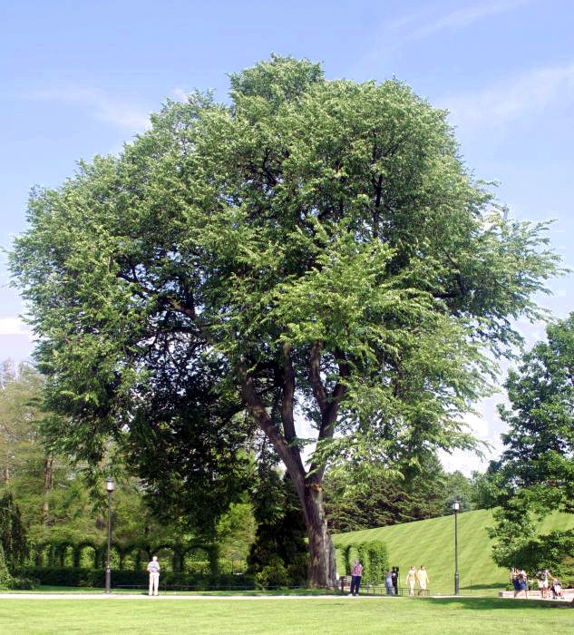
Autre nom
Nom scientifique: Ulmus americana

Slide 3
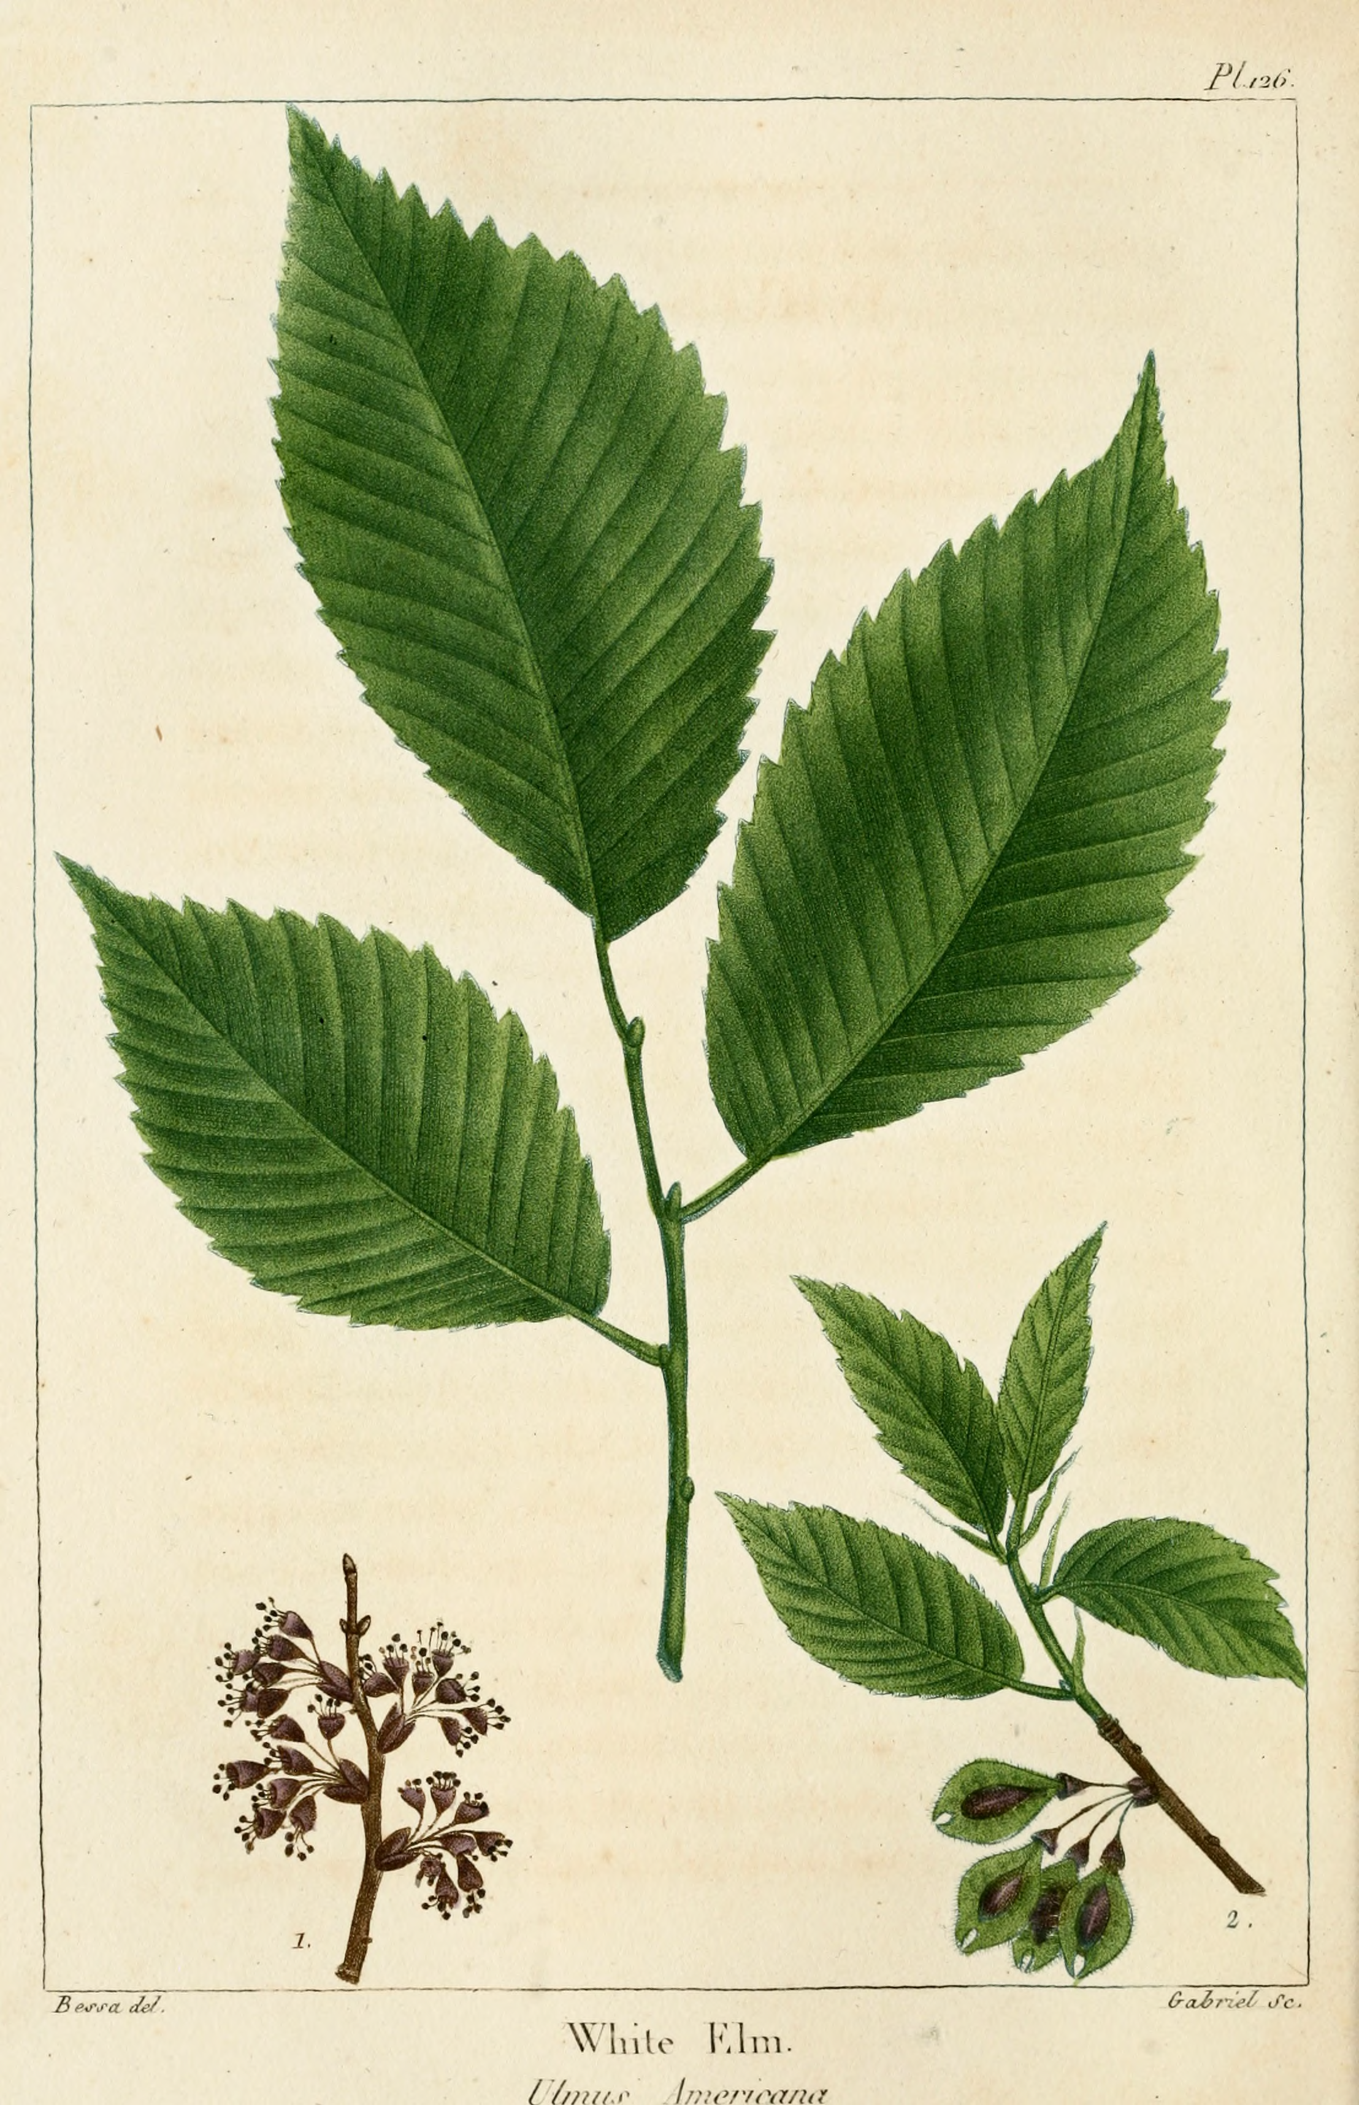
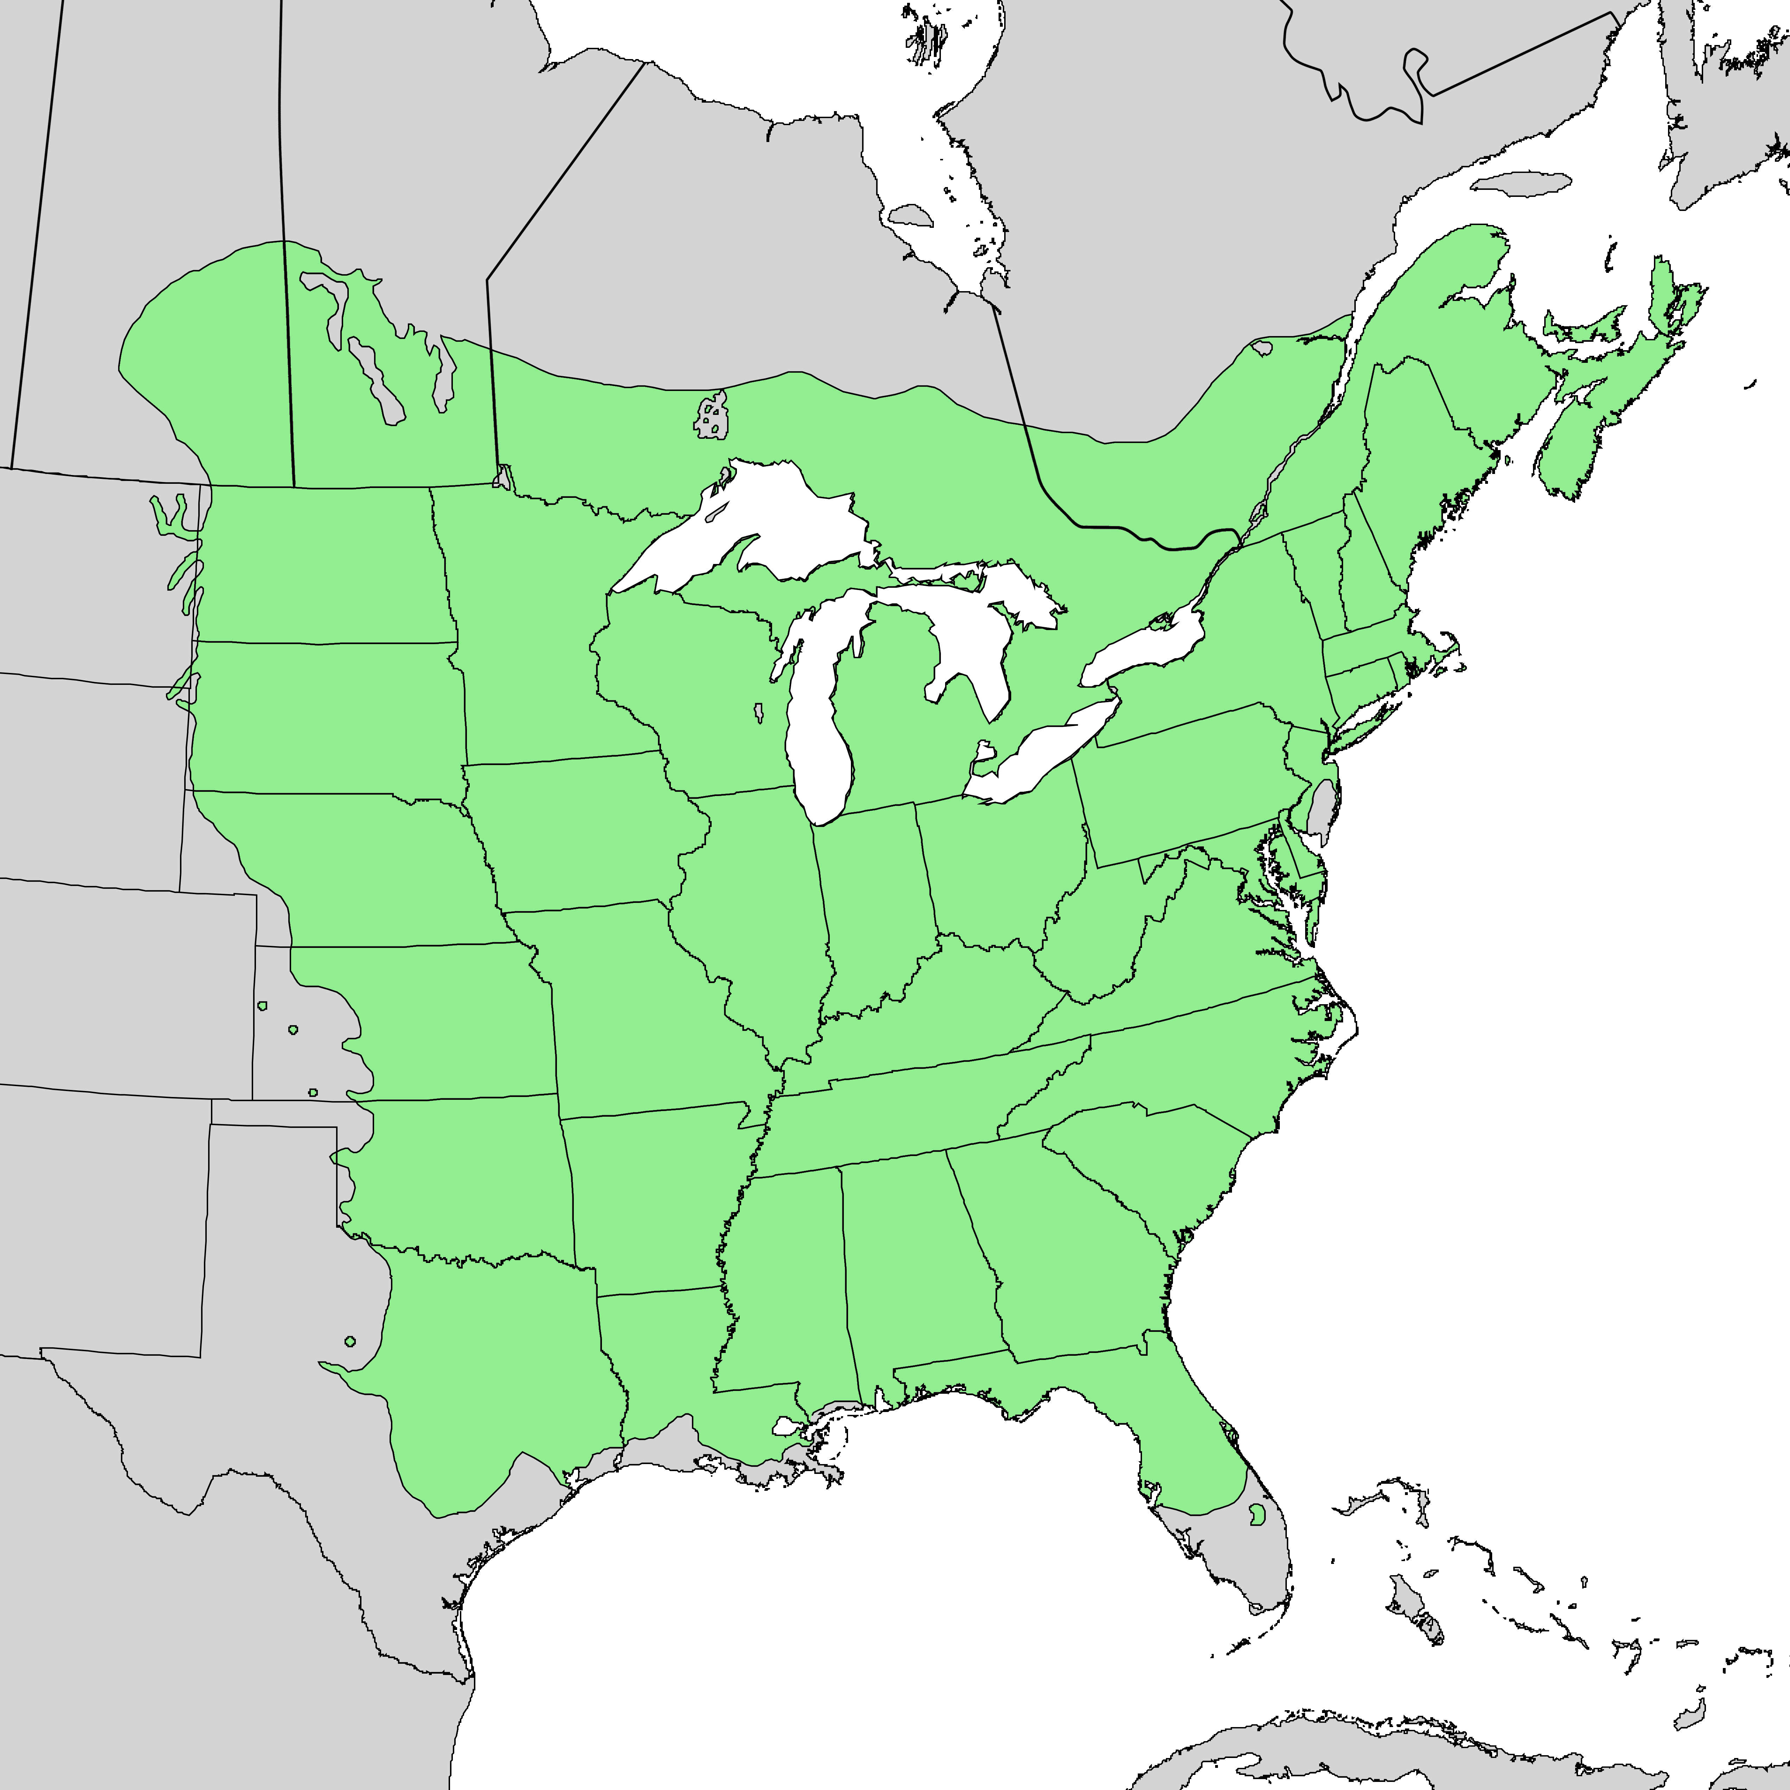
Photo

Slide 4
Utilisation
pour la fabrication de caisses à fromage, à fruits et à légumes. comme bois de placage. pour la fabrication de meubles

